Slide 1
Informatica en Communicatie Academie
De Java HTTP-Client
Synchroon en Asynchroon

Slide 2
java.net.http.HttpRequest
Voor JDK11 bevatte de JDK geen HttpClient
Vaak werd gebruik gemaakt van de Apache Http-client
Sinds JDK11 is het mogelijk Http-Requests met Java te versturen.
Synchroon en Asynchroon afhandelen van de Response
Ondersteuning voor Http/1.1 en Http/2
Alle Http-methodes
Zetten van de Request-Headers
…
Notes:
<!-- https://mvnrepository.com/artifact/org.apache.httpcomponents/httpclient -->
<dependency>
<groupId>org.apache.httpcomponents</groupId>
<artifactId>httpclient</artifactId>
<version>4.5.9</version>
</dependency>

Slide 3
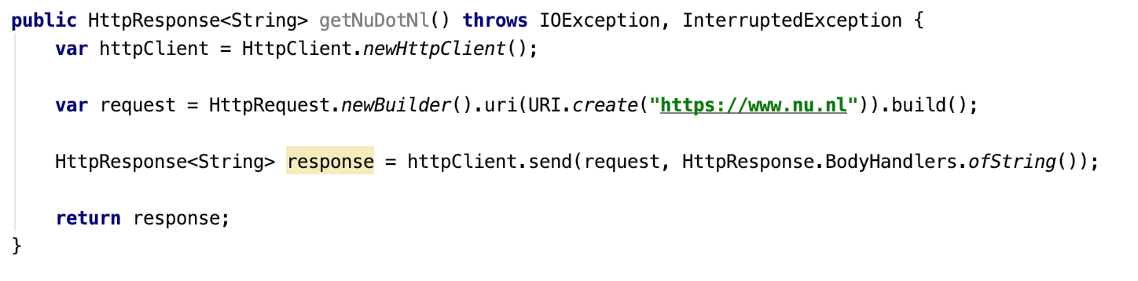
Verzenden van een GET Request
Instantiëer een HttpClient
Maak een HttpRequest m.b.v een Request Builder
Set de URI voor het Request
Roep build() aan, zodat er een Request wordt gemaakt
Verstuur het request via de HttpClient
Geef aan hoe de Body van de Response moet worden gehandled
De Response

Slide 4
Verzenden van een GET Request
HttpClient
De client die gebruikt wordt voor het versturen van een HttpRequest
HttpRequest
Het request, geëncapsuleert door Java-objecten. Default is een GET!
HttpRequest.Builder
De builder die gebruikt wordt voor het maken van een HttpRequest
HttpResponse
De response, geëncapsuleert door Java-objecten
HttpResponse.BodyHandler
Een functionele interface voor het verwerken van de body van het response

Slide 5
Verzenden van een GET Request (Synchroon)
HttpClient verzend het request
De Thread wacht…
En wacht…
En wacht…
En wacht…
En wacht…
En wacht…
HttpResponse wordt ontvangen

Slide 6
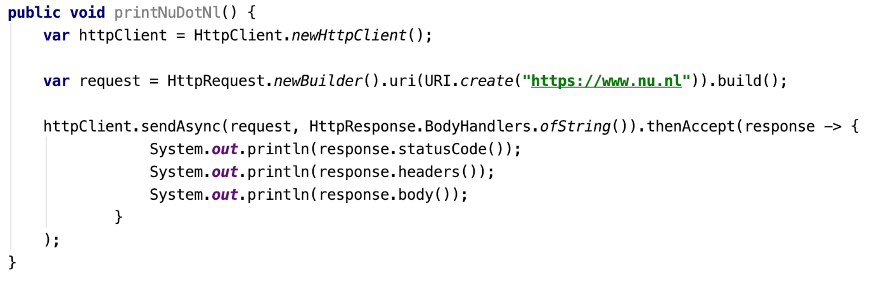
Verzenden van een GET Request (Asynchroon)
HttpClient verzend het request
Methode retourneert niks en wordt van de stack opgeruimd
Huidige thread loopt gewoon door en doet zijn/haar werk (bijv. updaten UI/Andere requests versturen)
Lambda in thenAccept() aangeroepen bij een Response
Dit draait op een andere Thread

Slide 7
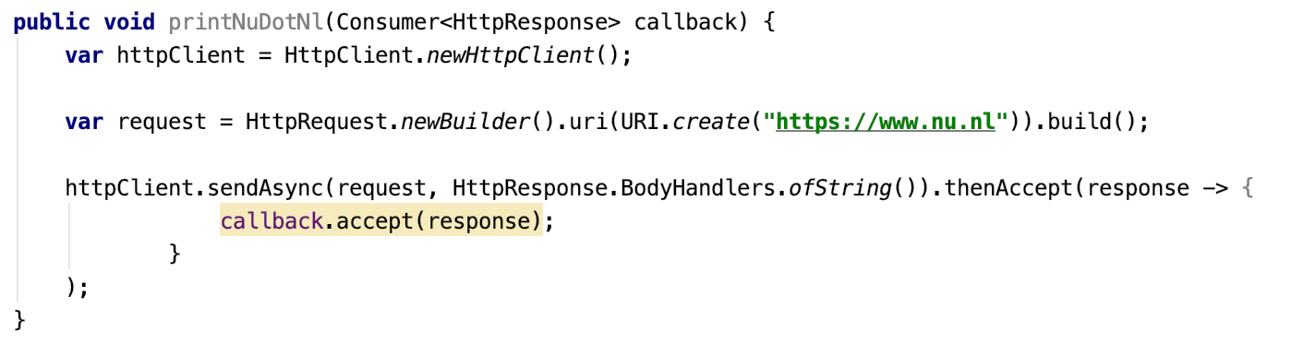
Meegeven van een Callback-functie
De Callback wordt als Lambda meegegeven aan de functie
In de thenAccept wordt de Callback aangeroepen met de HttpResponse als parameter

Slide 8
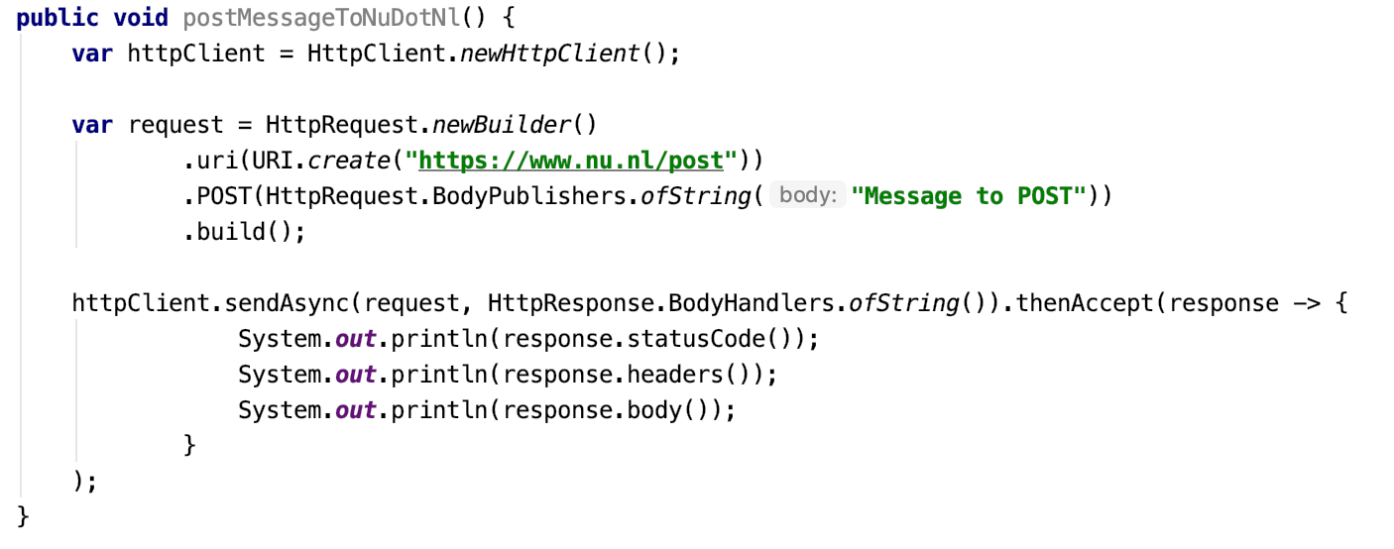
Verzenden van een POST Request
Geef aan de Builder aan dat het een POST moet zijn
Geef als parameter een HttpRequest.BodyPublisher mee
Geef aan de HttpRequest.BodyPublisher mee wat er in de Body moet worden gePOST

Slide 9
java.net.http.HttpRequest
https://openjdk.java.net/groups/net/httpclient/intro.html
https://dzone.com/articles/java-11-standardized-http-client-api
https://docs.oracle.com/en/java/javase/11/docs/api/java.net.http/java/net/http/HttpClient.html
Notes:
<!-- https://mvnrepository.com/artifact/org.apache.httpcomponents/httpclient -->
<dependency>
<groupId>org.apache.httpcomponents</groupId>
<artifactId>httpclient</artifactId>
<version>4.5.9</version>
</dependency>

